Slide 1
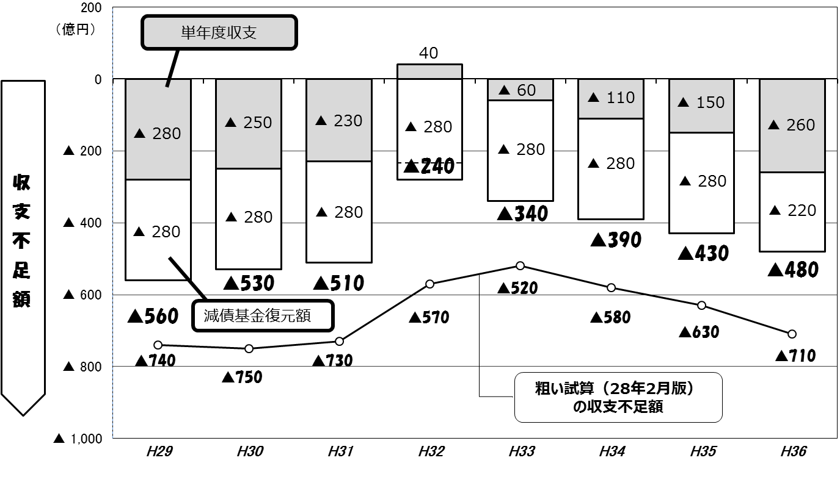
中期見通し 【 28年9月仮試算 】
『当面の財政運営の取組み（素案）』 （概要版）
１．策定の背景
３．中期見通し（28年9月仮試算）
◆平成28年度当初予算及び平成28年2月試算の収支見通し
○27年2月試算から大幅に悪化
・31年度まで700億円を超える収支不足が続く
・その後も500～700億円規模の収支不足の見込み
⇒財政調整基金が枯渇し、平成29年度当初予算編成が
極めて厳しくなると予想されることから、対策を検討
・当面は28年2月試算に比べて200億円／年程度改善
・500億円規模の収支不足が31年度まで続く厳しい見通し
※内閣府試算の経済成長率・消費者物価上昇率・長期金利や歳入・歳出の状況など、現時点で見込むことができる条件を前提に推計。この試算は不確定要素を多く含んでおり、将来に向かって相当の幅をもってみる必要。
今後の〔粗い試算〕における変動要因
収支悪化の要因
○税制改正、地方財政対策（地方交付税・臨時財政対策債）
○国の経済見通し（経済成長率・物価上昇率・長期金利）
○直近の経済動向 など
○28年度税制改正
29年4月の消費税・地方消費税率の改定に合わせて税収の偏在是正措置が決定
○28年度地方財政対策
社会保障関係経費が増えるにもかかわらず、地方一般財源は横ばい
４．仮試算の収支不足への対応
２．平成29年度に活用可能な財政調整基金と収支見通し
予算編成過程において
・地方税財政制度の変更などに留意
・公共施設等整備基金や行革推進債などを適切に活用
・取組編の内容などを検討・具体化
◆平成27年度決算見込及び28年9月仮試算
＜それでもなお収支不足額が生じる場合＞
・財政調整基金の機動的な活用
⇒年度を通じた効果的・効率的な予算執行により対応
財政調整基金
取崩し等の見込額
 | Ｈ27年度 | Ｈ28年度
平成28年2月時点 | 最終予算 △378 | 当初予算 △710
平成28年9月時点 | 決算見込 △30 | 2号補正後 △715 決算剰余金1/2の編入＋27
取崩抑制額 | 348 | 22
 | Ｈ29年度 |  | Ｈ30年度 | Ｈ31年度
収支不足見込額 （28年9月仮試算） | 560 |  | 530 | 510
歳入の確保・歳出の見直し | 10 |  | 45 | 25
財政運営上の対応・取組み | 125 |  | 135 | 75
予算の編成・執行を通じた取組み等 | 425 |  | 350 | 410
【取組編】の内容
 | 内 容
歳入 の確保 | （１）府税収入等の確保 （２）府有財産等の売却・有効活用 （３）広告収入・寄附金等の確保 （４）適切な受益者負担の実現
歳出 の見直し | （１）ＰＤＣＡサイクルに基づく事業の重点化と資産の適正化 （２）府と国・市町村や民間との役割分担と連携 （３）業務の改善と効率化
財政運営上の対応・取組み | （１）基本理念に基づく財政運営 （２）財務マネジメント機能の強化
■財政調整基金残高の推移（28年9月時点）（単位：億円）
＊取組例のうち現時点で金額を見込めないものについては、予算の編成・執行を通じた取組み等で具体化していきます。
５．府の役割を的確に果たしていくために
平成28年度当初予算イメージ
（一般財源ベース）
◆極めて硬直化した大阪府財政の状況
＜歳入面＞
・都市部に不利な税制改正
・社会保障関係経費の増加にもかかわらず
地方一般財源総額の抑制
＜歳出面＞
・歳出一般財源の約90％を義務的経費が占める
・減債基金の計画的な復元
（主なもの）
・私学助成
・福祉医療費助成
・特別会計への繰出金
・地方独立法人への
運営費交付金など
（現時点の見通し）
29年度については、活用可能な基金残高（914億円）が試算上の収支不足額（560億円）を上回る。
大阪の成長や府民の安全・安心を実現し、より一層の府民福祉の向上を図っていくため、国に対し地方税財政制度をはじめとする制度の抜本的な改革を求めるとともに、府自らも、徹底した「選択と集中」を図り、引き続きたゆみない改革の取組みを進めていく

